Slide 1

REDES DE INFORMACIÓN
PROTOCOLOS TCP/IP
Ingeniero ALEJANDRO ECHAZÚ
Ingeniero DIEGO ARES
alejandroechazu@yahoo.com

Slide 2
DEFINICIONES
ES UN CONJUNTO DE REDES HETEROGENEAS, DISPERSAS E INTERCONECTADAS VIA TCP/IP
INTERNET
CONJUNTO DE PROTOCOLOS QUE PERMITEN LA INTERCONEXIÓN ENTRE REDES HETEROGENEAS.
NO ESTÁN ASOCIADOS A UN SISTEMA OPERATIVO NI PROVEEDOR.
TCP/IP
PROPORCIONAN REGLAS PARA LA COMUNICACIÓN SIN DEPENDER DEL HARDWARE DE RED.
PROTOCOLOS

Slide 3
COMPARACIÓN ENTRE MODELO OSI Y TCP/IP
MODELO OSI
MODELO TCP/IP
PROTOCOLOS
TCP/IP
APLICACION
FTP TELNET SMTP
NSP SNMP
PRESENTACION
APLICACIÓN
SESION
TRANSPORTE
TRANSPORTE
TCP UDP
RED
INTERNET
IP ICMP ARP RARP
ENLACE DE DATOS
INTERFAZ DE RED
IEEE 802.3 FDDI OTROS
FISICO
HARDWARE
7

Slide 4
ESQUEMA EN BLOQUES DE LOS PROTOCOLOS
PING
TELNET
FTP
SMTP
RLOGIN
DNS
TFTP
BOOTP
SNMP
TCP
UDP
ICMP
IP
IGMP
ARP
INTERFAZ DE RED
RARP
HARDWARE

Slide 5
PROTOCOLO DE INTERNET (IP)
DEFINE: UNIDAD BÁSICA PARA LA TRANSFERENCIA DE DATOS, SELECCIÓN DE RUTAS (RUTEO) Y CONJUNTO DE REGLAS PARA LA ENTREGA DE PAQUETES NO CONFIABLE.
TOMA LOS DATOS DEL NIVEL SUPERIOR (TCP O UDP)Y LOS INSERTA EN LA INTERNET COMO DATAGRAMAS.
USA ICMP PARA REPORTAR ERRORES.
SE BASA EN SERVICIO NO ORIENTADO A LA CONEXIÓN Y NO CONFIABLE (SIN VALIDACIÓN). NO SE GARANTIZA QUE EL DATAGRAMA LLEGUE A DESTINO.
ES UN SERVICIO DE ENTREGA CON EL MEJOR ESFUERZO (BEST EFFORT).
LOS DATAGRAMAS SON INDEPENDIENTES. NO HAY RELACIÓN ENTRE ELLOS.
DATAGRAMAS VIAJAN POR DISTINTAS REDES (ETHERNET, FDDI, FRAME RELAY, X.25, TOKEN RING, ETC).

Slide 6
ALGO MÁS SOBRE DATAGRAMAS
PROTOCOLO IP
PROTOCOLO DE LAN
RELACIÓN
DATAGRAMA
DIR IP
TRAMA
DIR MAC
MANEJADAS POR SW
RECONOCIDAS POR HW
TAMAÑO DE DATAGRAMA
TAMAÑO DE TRAMA SEGÚN LAN
ADAPTACIÓN MAS CONVENIENTE PARA LA COMUNICACIÓN DEL USUARIO
FRAGMENTACIÓN

Slide 7
ENCAPSULAMIENTO
IDEAL
ENCABEZADO CAMPO DE DATOS
DATAGRAMA
TRAMA
ENCABEZADO CAMPO DE DATOS
REAL
ENCABEZADO CAMPO DE DATOS
DATAGRAMA
TRAMA
ENCABEZADO CAMPO DE DATOS
FRAGMENTACIÓN
A CARGO DEL ROUTER

Slide 8
MTU
UNIDAD DE TRANSFERENCIA MÁXIMA DE UNA RED
TAMAÑO MÁXIMO DEL CAMPO DE DATOS DE LA PDU DE LA RED DONDE SE ENCAPSULA EL DATAGRAMA
TECNOLOGÍA DE RED | MTU
ETHERNET | 1500 B
FDDI | 4470 B
TOKEN BUS | 8182 B
TOKEN RING | 65535 B
X.25 | 128 B (N3)
FRAME RELAY | 4090 B
ATM | 48 B

Slide 9
FRAGMENTACIÓN
TAMAÑO DE DATAGRAMA
PROBLEMA
MTU DE DISTINTAS REDES
FRAGMENTACIÓN
SOLUCIÓN
DIVIDIR EL DATAGRAMA EN PARTES (DATAGRAMAS MÁS PEQUEÑOS) QUE PUEDAN ENCAPSULARSE EN MTU MÁS PEQUEÑAS

Slide 10
FORMATO DATAGRAMA
0 15 16 31
VERSION L HEADER TIPO DE SERV LONG TOTAL
4 BIT 4 BIT 8 BIT 16 BIT
IDENTIFICACIÓN BANDERAS DESPLAZAMIENTO FRAG
16 BIT 3 BIT 13 BIT
20
B
TIEMPO DE VIDA PROTOCOLO SUMA DE VERIFIC DEL ENCABEZADO
8 BIT 8 BIT 16 BIT
DIRECCIÓN IP DEL ORIGEN
32 BIT
DIRECCIÓN IP DEL DESTINO
32 BIT
OPCIONES
LONGITUD VARIABLE
DATOS
LONGITUD VARIABLE

Slide 11
CAMPO DE PROTOCOLO
TCP UDP
IP
TRANSPORTE
6
17
INTERNET
NROS PARA EL PROTOCOLO
CAMPO DE TIPO DE SERVICIO
0 2 3 4 5 7
PRIORIDAD D T R SIN USO
TIPO DE TRANSPORTE
INDICACIÓN QUE AYUDA A LA SELECCIÓN DE UNA RUTA. IP NO GARANTIZA EL CUMPLIMIENTO.
D = PROCESAMIENTO CON RETARDOS CORTOS
T = ALTO DESEMPEÑO
R = ALTA CONFIABILIDAD

Slide 12
OTROS CAMPOS
VERSION: SE VERIFICA LA VERSIÓN DEL IP (4, 5 o 6).
LONG DE ENCABEZADO: SE MIDEN PALABRAS DE 32 BITS (MAXIMO 16 PALABRAS = 64 BYTES).
LONG TOTAL: SE MIDEN OCTETOS. INCLUYE ENCABEZADO Y DATOS (MAXIMO 65535 BYTES).
IDENTIFICACIÓN: IDENTIFICA AL DATAGRAMA (FRAGMENTACIÓN).
DESPLAZAMIENTO DE FRAGMENTO: ESPECIFICA EL DESPLAZA-MIENTO EN EL DATAGRAMA ORIGINAL DE LOS DATOS ACARREADOS EN EL FRAGMENTO (UNIDADES DE 8 BYTES).
BANDERA: CONTROLAN LA FRAGMENTACIÓN DANDO INFORMACIÓN (NO FRAGMENTAR, MÁS FRAGMENTOS).
TIEMPO DE VIDA: TIEMPO EN SEGUNDOS QUE EL DATAGRAMA TIE-NE PERMITIDO PERMANECER EN LA INTERNET. LUEGO SE ELIMINA.
SUMA DE VERIFICACIÓN DEL ENCABEZADO: DETECTA ERRORES
OPCIONES: NO SIEMPRE SE EMPLEA. USO PARA PRUEBAS DE RED O DEPURACIÓN. LONGITUD VARIABLE.

Slide 13
DIRECCIONES IP
PARA INTERNET SON ADMINISTRADAS POR EL NETWORK INFORMATION CENTER (NIC)
EMPLEA 32 BITS (4 BYTES). LA DIRECCIÓN IP SE REPRESENTA EN BINARIO O CON 4 NUMEROS DECIMALES SEPARADOS POR PUNTOS (MÁS COMÚN).
SE COMPONEN DE:
IDENTIFICADOR DE CLASE
NÚMERO DE RED
NÚMERO DE HOST
DIR DE CADA RED DEBE SER ÚNICA
DIR DE CADA HOST DEBE SER ÚNICA DENTRO DE CADA RED
SI TODOS LOS BITS DEL CAMPO DE HOST SON “1” = DIFUSIÓN DIRIGIDA A UNA RED (SE DEBE COLOCAR LA DIRECCIÓN DE LA RED)
SI TODOS LOS BITS SON “1” (32) = DIFUSIÓN LIMITADA EN RED LOCAL
SI TODOS LOS BITS DEL CAMPO DE RED O DE HOST SON “0” = LOOPBACK (SE REFIERE A ESTA RED O A ESTE HOST). USO EN EL ARRANQUE.
LAS DIR QUE COMIENZAN CON 127, CON 255 O QUE ESTÁN ENTRE 224 Y 247 SON RESERVADAS (TIPO D Y E).

Slide 14
REGLA PRACTICA PARA MANEJO DE DIRECCIONES IP
VALORES DECIMALES DEL BYTE
PESO EJEMPLOS | Bit 8 + | Bit 7 | Bit 6 | Bit 5 | Bit 4 | Bit 3 | Bit 2 | Bit 1 -
CALCULO DEL PESO | 128 2 ⁷ | 64 2 ⁶ | 32 2 ⁵ | 16 2 ⁴ | 8 2 ³ | 4 2 ² | 2 2 ¹ | 1 2 ⁰
255 | 1 | 1 | 1 | 1 | 1 | 1 | 1 | 1
254 | 1 | 1 | 1 | 1 | 1 | 1 | 1 | 0
252 | 1 | 1 | 1 | 1 | 1 | 1 | 0 | 0
248 | 1 | 1 | 1 | 1 | 1 | 0 | 0 | 0
240 | 1 | 1 | 1 | 1 | 0 | 0 | 0 | 0
224 | 1 | 1 | 1 | 0 | 0 | 0 | 0 | 0
192 | 1 | 1 | 0 | 0 | 0 | 0 | 0 | 0
128 | 1 | 0 | 0 | 0 | 0 | 0 | 0 | 0

Slide 15
TIPOS DE DIRECCIONES IP
1 2 3 4 5 8 16 24 32
TIPO A
TIPO B
TIPO C
TIPO D
TIPO E
0 NRO RED NRO HOST
1 0 NRO RED NRO HOST
1 1 0 NRO RED NRO HOST
1 1 1 0 DIRECCIÓN MULTIDIFUSIÓN
1 1 1 1 0 RESERVADO PARA USO POSTERIOR
REGLA DEL PRIMER OCTETO (EN DECIMAL)
1 A 126 CLASE A
192 A 223 CLASE C
240 A 247 CLASE E
128 A 191 CLASE B
224 A 239 CLASE D

Slide 16
CUADRO COMPARATIVO
TIPO DE RED | CANT REDES | CANT HOSTS | DIR MENOR | DIR MAYOR
A | 126 (2 ⁷ - 2) | 16.777.214 (2 ²⁴ – 2) | 1.0.0.0 | 126.0.0.0
B | 16.382 (2 ¹⁴ - 2) | 65.534 (2 ¹⁶ - 2) | 128.1.0.0 | 191.254.0.0
C | 2.097.150 (2 ²¹ - 2) | 254 (2 ⁸ - 2) | 192.0.1.0 | 223.255.254.0
D | --------------------- | ---------------------- | 224.0.0.0 | 239.255.255.255
E | --------------------- | ---------------------- | 240.0.0.0 | 247.255.255.255

Slide 17
ALGO MÁS SOBRE DIRECCIONES IP
UNA DIRECCIÓN IDENTIFICA MÁS PRECISAMENTE A UNA CONEXIÓN DE RED
SI UN HOST SE MUEVE DE UNA RED A OTRA, SU DIRECCIÓN IP DEBE CAMBIAR
EMPLEO PARA RUTEAR DATAGRAMAS
UN ROUTER MANEJA UNA TABLA DE DIRECCIONES PARA ENRUTAMIENTO. CADA PUERTO LAN Y WAN DEL ROUTER TIENE SU DIRECCIÓN IP
UN HOST MULTI-HOMED ES AQUEL QUE TIENE MAS DE UNA CONEXIÓN FÍSICA (ESTO IMPLICA UNA DIR IP POR CADA UNA)

Slide 18
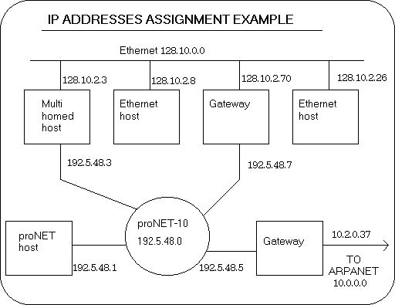

Slide 19
SUBREDES
PARA EL MEJOR APROVECHAMIENTO DE LAS GRANDES REDES, SE PUEDEN DIVIDIR A LAS MISMAS EN REDES MÁS PEQUEÑAS (SUBREDES).
CANT SUBREDES
DETERMINAR
CANT HOSTS POR SUBRED
DISEÑO
DE
SUBREDES
MÁSCARA DE SUBRED
DIR RED ÚNICA PARA CADA SUBRED
DEFINIR
RANGO DE DIR DE HOST VÁLIDAS

Slide 20
MÁSCARA
AL IGUAL QUE LA DIR IP TIENE 32 BITS
LOS “1” DE LA MÁSCARA SON DE RED Y SUBRED
LOS “0” DE LA MÁSCARA SON DE HOST
RED
HOST
DIR IP
CLASE B
172 16 10 10
RED
HOST
MÁSCARA SIN SUBRED
255 255 0 0
RED
SUBRED
HOST
MÁSCARA CON SUBRED
255 255 255 0

Slide 21
EJEMPLOS
SIN SUBRED
RED HOST
172.16.2.160
10101100 00010000 00000010 10100000
255.255.0.0
11111111 11111111 00000000 00000000
10101100 00010000 00000000 00000000
NO HAY SUBRED
NRO DE RED
172 16 0 0
CON SUBRED
RED SUBRED HOST
172.16.2.160
10101100 00010000 00000010 10100000
255.255.255.0
11111111 11111111 11111111 00000000
10101100 00010000 00000010 00000000
NRO DE SUBRED
172 16 2 0

Slide 22
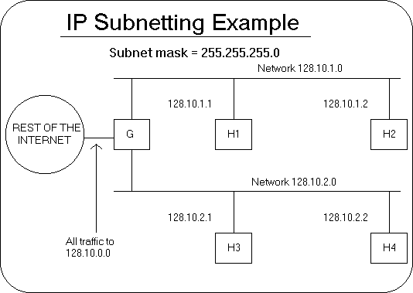

Slide 23
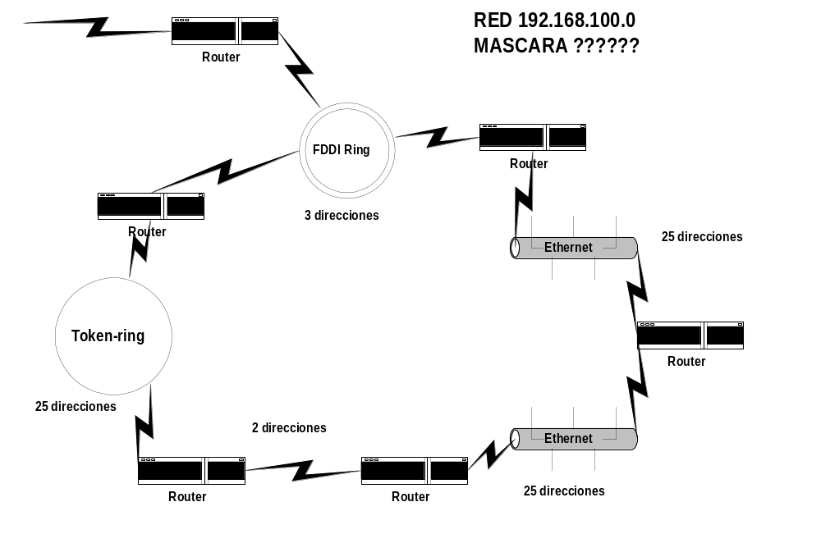
EJERCICIO

Slide 24
PASOS
CANT SUBREDES
DETERMINAR
CANT HOSTS POR SUBRED
MÁSCARA DE SUBRED
DIR RED ÚNICA PARA CADA SUBRED
DEFINIR
RANGO DE DIR DE HOST VÁLIDAS

Slide 25
RESUMEN DE TÉCNICA DE SUBRED
PERMITE QUE UNA MISMA DIRECCIÓN DE RED IDENTIFIQUE A VARIAS REDES FÍSICAS.
EXIGE ALGORITMOS MODIFICADOS DE RUTEO QUE CONTENGAN TABLAS CON MÁSCARA DE SUBRED.
CAMBIA LA INTERPRETACIÓN DE LA DIRECCIÓN IP (RED, SUBRED Y HOST). MAYOR FLEXIBILIDAD YA QUE PUEDE SER INDEPENDIENTE EN CADA RED FÍSICA.
CONCEPTO DE DIRECCIONAMIENTO JERÁRQUICO = RUTEO JERÁRQUICO. FACILITA EL PROCESO DE RUTEO.
CONCEPTO DE SUPERRED
USO DE VARIAS DIRECCIONES DE RED PARA UNA MISMA ORGANIZACIÓN (CLASE C).
RUTEO: DIR IP Y NRO CONTEO (DIR CONTIGUAS).

Slide 26
ESQUEMA EN BLOQUES DE LOS PROTOCOLOS
PING
TELNET
FTP
SMTP
RLOGIN
DNS
TFTP
BOOTP
SNMP
TCP
UDP
ICMP
IP
IGMP
ARP
INTERFAZ DE RED
RARP
HARDWARE

Slide 27
PROTOCOLOS PARA RESOLUCIÓN DE DIRECCIONES
ARP
PROTOCOLO DE RESOLUCIÓN DE DIRECCIÓN
RARP
PROTOCOLO DE RESOLUCIÓN DE DIRECCION INVERSA
PERMITE CONOCER LA DIRECCIÓN MAC A TRAVÉS DE SU DIRECCIÓN IP.
TRANSMITE BROADCAST CON LA DIR IP DESTINO PARA QUE EL DESTINO RESPONDA CON SU DIR MAC.
PERMITE QUE UNA MÁQUINA CONOZCA SU DIRECCIÓN IP MEDIANTE SU DIR MAC.
TRANSMITE BROADCAST DE SOLICITUD PARA QUE EL SERVIDOR RARP DE LA DIR IP DE LA MÁQUINA SOLICITANTE.

Slide 28
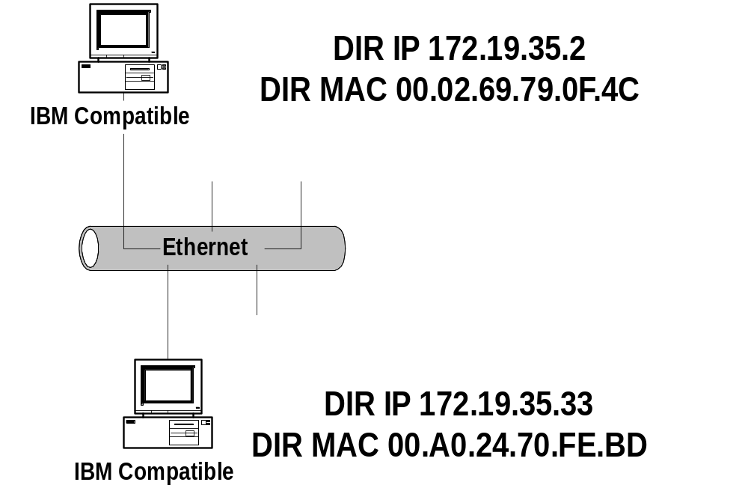
PROTOCOLOS PARA RESOLUCIÓN DE DIRECCIONES
MENSAJE ARP / RARP
TRAMA
ENCABEZADO CAMPO DE DATOS
ARP
SOLICITUD
MAC 1 IP 1 MAC DIF. IP 2
RESPUESTA
IP 1 MAC 1 IP 2 MAC 2

Slide 29
ICMP
PROTOCOLO DE MENSAJES DE CONTROL DE INTERNET
PARTE DE LA CAPA IP
SE EMPAQUETA DENTRO DE UN DATAGRAMA PERO NO ES NIVEL DE TRANSPORTE
VERIFICA E INFORMA SOBRE EVENTOS EN RED IP
MENSAJES
VERIFICAR LA POSIBILIDAD DE CONEXIÓN A UN NODO (usa comando PING)
DE ECO
DE RESPUESTA DE ECO
DE REDIRECCIÓN
DE TIEMPO EXCEDIDO
MEJORAS EN RUTEO
INFORMAR SOBRE VENCIMIENTOS DE TIEMPO DE VIDA

Slide 30
IGMP
PROTOCOLO DE ADMINISTRACIÓN DE GRUPO EN INTERNET
ES UN PROTOCOLO DE MULTIDIFUSIÓN QUE UTILIZA DATAGRAMAS PARA LLEVAR A CABO LA COMUNICA-CION.
PARTE DE LA CAPA IP.
TRANSMITE DATAGRAMAS IP A UN CONJUNTO DE MÁQUINAS (GRUPO DE MULTIDIFUSIÓN).
GRUPO CON PROCESO DINÁMICO.
DIRECCIÓN MULTIDIFUSIÓN UNICA (CLASE D). SE USAN SOLO COMO DIRECCIONES DE DESTINO.
SE PROPAGA EN UNA SOLA RED FÍSICA O A TRAVÉS DE VARIAS REDES.

Slide 31
UDP
PROTOCOLO DE DATAGRAMA DE USUARIO
USA IP COMO NIVEL 3. ESTRECHA RELACIÓN ENTRE UDP IP. LA SUMA DE VERIFICACIÓN DEL UDP INCLUYE LA DIR IP DEL DATAGRA-MA.
TRANSMISIONES NO CONFIABLES, SIN VALIDACIONES. NO IMPLEMENTA CONTROL DE FLUJO. PUEDEN EXISTIR PÉRDIDAS, DUPLICACIONES Y RETRASOS. MÁS VELOZ QUE EL TCP.
REALIZA MULTIPLEXADO Y DEMULTIPLEXADO DE PUERTOS. CON-CEPTO DE MULTIPROCESOS.
0 15 16 31
PUERTO ORIGEN
PUERTO DESTINO
LONGITUD DEL MENSAJE UDP
SUMA DE VERIFICACIÓN
DATOS

Slide 32
TCP
PROTOCOLO DE CONTROL DE TRANSMISIÓN
TRANSFERENCIA CONFIABLE Y DE EXTREMO A EXTREMO.
USA IP COMO NIVEL 3.
REALIZA MULTIPLEXADO Y DEMULTIPLEXADO DE PUERTOS.
MANEJA CONEXIONES FULL DUPLEX.
USA CHECKSUM Y NRO DE SECUENCIA (SEGURIDAD Y ORDENAMIENTO).
ORIENTADO A LA CONEXIÓN.
CONTROL DE FLUJO MEDIANTE MÉTODO DE VENTANA DESLIZANTE. PARÁMETRO DE TAMAÑO DE VENTANA.
PDU = SEGMENTO.

Slide 33
FORMATO DEL SEGMENTO TCP
0 4 10 16 24 31
PUERTO ORIGEN
PUERTO DESTINO
NRO DE SECUENCIA
NRO DE ACUSE DE RECIBO
LONG ENCAB
RES
COD BITS
VENTANA
SUMA DE VERIFICACIÓN #
PUNTERO DE URGENCIA
OPCIONES *
RELLENO
DATOS
...............
* VARIABLE # INCLUYE CONTROL DIR IP ORIGEN Y DESTINO

Slide 34
PUERTOS UDP Y TCP
UTILIZAN NÚMEROS DE PUERTO DE PROTOCOLO PARA IDENTIFICAR EL DESTINO FINAL.
DEFINE PAR (DIR IP, NRO PUERTO) = PUNTO EXTREMO
CONEXIÓN TCP SE IDENTIFICA POR UN PAR DE PUNTOS EXTREMOS.
EL NRO DE PUERTO EN UNA MISMA MÁQUINA PUEDE SER COMPARTIDO POR VARIAS CONEXIONES.
TELNET
SMTP
SNMP
FTP
DNS
TFTP
APLICACIÓN
TRANSPORTE
21
23
25
53
69
161
NRO PUERTOS
TCP
UDP

Slide 35
ESQUEMA EN BLOQUES DE LOS PROTOCOLOS
PING
TELNET
FTP
SMTP
RLOGIN
DNS
TFTP
BOOTP
SNMP
TCP
UDP
ICMP
IP
IGMP
ARP
INTERFAZ DE RED
RARP
HARDWARE

Slide 36
APLICACIONES
TELNET
CONEXIÓN REMOTA A TRAVÉS DE INTERNET
CON AUTENTICACION
FTP
PROTOCOLO DE TRANSFERENCIA DE ARCHIVOS
COPIADO DE ARCHIVOS
CON AUTENTICACIÓN
TFTP
ECONÓMICO Y MENOS SOFISTICADO QUE EL FTP
SIN AUTENTICACIÓN
T (TRIVIAL)
DNS
SISTEMA DE NOMBRE DE DOMINIO
TRADUCE LA DIRECCIÓN IP A UN NOMBRE SIGNIFICATIVO DE ALTO NIVEL

Slide 37
APLICACIONES
PING
ENVIA SOLICITUD DE ECO, CAPTURA LA RESPUESTA Y REALIZA ESTADÍSTICA.
ES UN COMANDO QUE OPERA CON EL ICMP.
BOOTP
PROTOCOLO PARA MEJORAR EL RARP
ESPECIFICA ASPECTOS DE ARRANQUE COMO DIR IP MÁQUINA, RUTEADOR Y SERVIDOR.
SMTP
PROTOCOLO DE TRANSFERENCIA DE CORREO SIMPLE.
ESPECIFICA FORMATO DE MENSAJES. USA EL ASCII.
SNMP
PROTOCOLO DE ADMINISTRACIÓN DE RED SIMPLE.
DEFINEN RELACIONES ADMINISTRATIVAS ENTRE ROUTERS, FORMA Y SIGNIFICADO DE MENSAJES ENTRE OTROS ASPECTOS.

Slide 38




Token Ring
S
S
S
S
S
S
FDDI

Slide 39
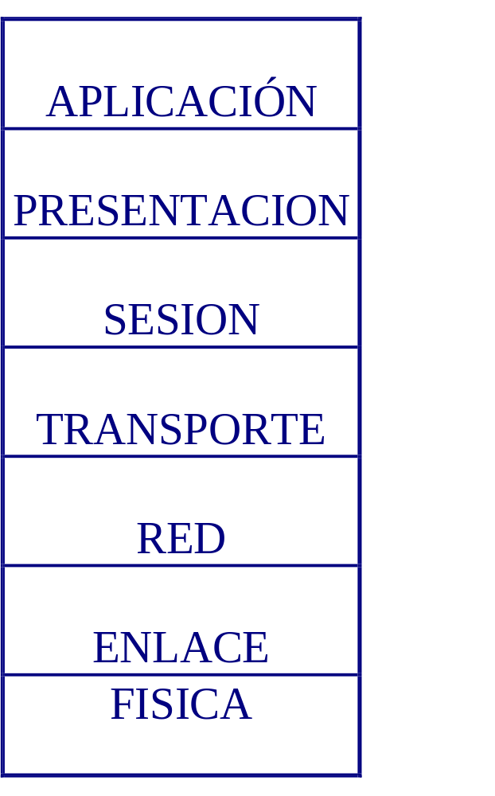
COMPARACION DE DIVERSOS DISPOSITIVOS DE RED CON LOS NIVELES DE PROTOCOLOS OSI
GATEWAY
ROUTER
BRIDGE - SWITCH
REPETIDOR - HUB

Slide 40
ROUTERS Y RUTEO
ROUTER ES UN DISPOSITIVO DE NIVEL 3 DEL OSI
POSEE PUERTAS PARA ENLACES LAN, WAN Y PARA CONSOLA.
SU CONFIGURACIÓN INCLUYE TABLAS DE RUTEO. APRENDE DIRECCIONES IP.
PERMITE LA SEGMENTACIÓN DE UNA LAN (IGUAL QUE EL BRIDGE Y EL SWITCH).
PROVEE SEGURIDAD A LA RED.
RUTEO ES EL ENCAMINAMIENTO DE LOS DATAGRAMAS DE UNA RED A LA OTRA, MEDIANTE RUTAS.
LAS RUTAS PUEDEN SER ESTÁTICAS (INGRESADAS POR EL ADMINISTRADOR DE RED) O DINÁMICAS (AJUSTADAS AUTOMÁTICAMENTE MEDIANTE PROTOCOLOS DE RUTEO).
ALGUNOS PROTOCOLOS DE RUTEO: RIP, IGRP, OSPF, EGP

Slide 41
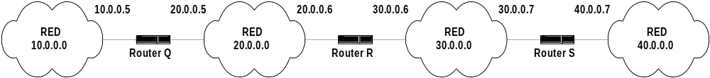
EJEMPLO DE RUTEO
TABLA DE RUTEO EN R
PARA ALCANZAR LOS ANFITRIONES DE LA RED | RUTEAR A ESTA DIRECCIÓN
20.0.0.0 | ENTREGA DIRECTA
30.0.0.0 | ENTREGA DIRECTA
10.0.0.0 | 20.0.0.5
40.0.0.0 | 30.0.0.7

Slide 42
ALGO MAS SOBRE TCP/IP
RFC (REQUEST FOR COMMENT) = PUBLICACIONES QUE ESPECIFICAN ASPECTOS DE TCP/IP
PPP (POINT TO POINT PROTOCOL)
  PERMITE TRANFERIR INFORMACIÓN DESDE DISTINTOS PROTOCOLOS Y CONTROLA EL ESTADO DE LAS DISTINTAS OPCIONES DE ENLACES.
  REALIZA ENCAPSULACIÓN PPP.
  INCLUYE AUTENTICACIÓN, COMPRESIÓN, DETECCIÓN DE ERRORES Y MULTIENLACE.
SOCKET
ES UNA ABSTRACCIÓN COMO MECANISMO DE ACCESO A ARCHIVOS DEL SISTEMA OPERATIVO. RELACIONA APLICACIÓN Y PROTOCOLOS TCP/IP SOBRE DETALLES DEL SISTEMA OPERATIVO.

Slide 43
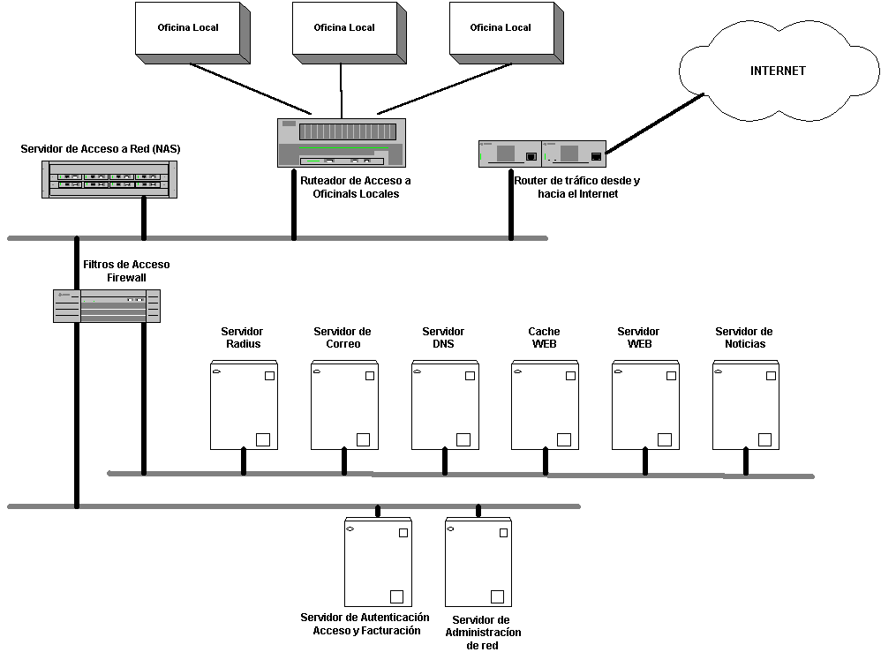
PROVEEDOR DE SERVICIOS DE INTERNET (ISP)

